Slide 1
Motor Test
조원 : 김요한, 이성범, 정리라,
이주형, 박기웅
제출일 : 2019-05-08

Slide 2
목차
01
PD 제어 완성
02
PD 제어의 각도 추종
03
PID 제어 완성
04
PID 제어의 Ki에 대하여

Slide 3
1.PD 제어를 완성하라, Kp, Kd Gain을 구해서 잘되는 데모를 보이시오.
float Kp = 7;
float Kd = 1.7;
float dt = 0.001;
motor.n = QEIRead(8);
motor.q = 360*motor.n/((float)REV); 오차 약 -0.2~0.2
motor.e = motor.qd-motor.q;
motor.ed = (motor.e-motor.eo)/dt;
motor.eo = motor.e;
motor.T = Kp*motor.e + Kd*motor.ed

Slide 4
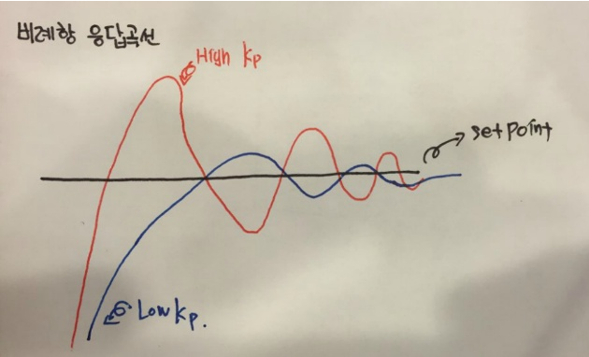
2. PD 제어로 특정 각도를 추종한 뒤, 현재 각도를 확인하고 왜 차이가 생기는지 설명하시오
에러 값 (e 값) =>
정상상태 에러( Steady state error )
오차 약 -0.2~0.2
float Kp = 7;
P 제어
비례(Proportinal) 제어.
현재 제어값이 오차에 비례해서 제어량을 변화시키는 방법
->오차에 따라 출력이 출력을 바꾼다.

Slide 5
2. PD 제어로 특정 각도를 추종한 뒤, 현재 각도를 확인하고 왜 차이가 생기는지 설명하시오
float Kd = 1.7;
D 제어 - [미분] 오버슛 억제(Damper)
즉 오차 값의 변화를 보고 조작량을 결정하는 방법이다.
-> 오차 변화율을 계산하여 출력에 더함

Slide 6
3. 2와 같은 정상상태 에러( Steady state error) 감소를 위해 I 제어를 사용하여, 최종 PID제어를 만드시오,. 제어는 현재 1000Hz임
float Kp = 7;
float Kd = 1;
float Ki = 0.09;
float dt = 0.001;
motor.n = QEIRead(8);
motor.q = 360*motor.n/((float)REV);
motor.e = motor.qd-motor.q;
motor.ed = (motor.e-motor.eo)/dt;
motor.eo = motor.e;
motor.es = motor.es + motor.e;
motor.T = Kp*motor.e + Kd*motor.ed + Ki*motor.es;

Slide 7
4. 왜 3의 PID 예제에서는 일단 멈추고 조금씩 목표 값으로 천천히 시간이 지나 진행하는 것일까?
작은 Ki Gain을 주고 이러한 현상을 test1.get()으로 확인해보자.
에러 적분 값이 너무 작아서
목표 값으로 도달하는데 까지의
에러 값 중첩이 느림.

Slide 8
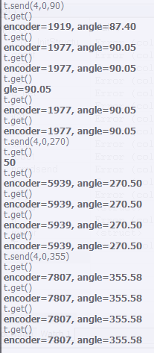
안정적인 PID 제어
float Kp = 8; //7.4 //8
float Kd = 2.27;
float Ki = 0.0003;
float dt = 0.001;
회전하는 각도가 커지면 오차도 조금씩 커짐.
90 → ± 0.14
180 → ± 0.05
270 → ± 0.7 ~ 0.84
355 → ± 0.81 ~ 1.08

